Slide 1


14

Slide 2
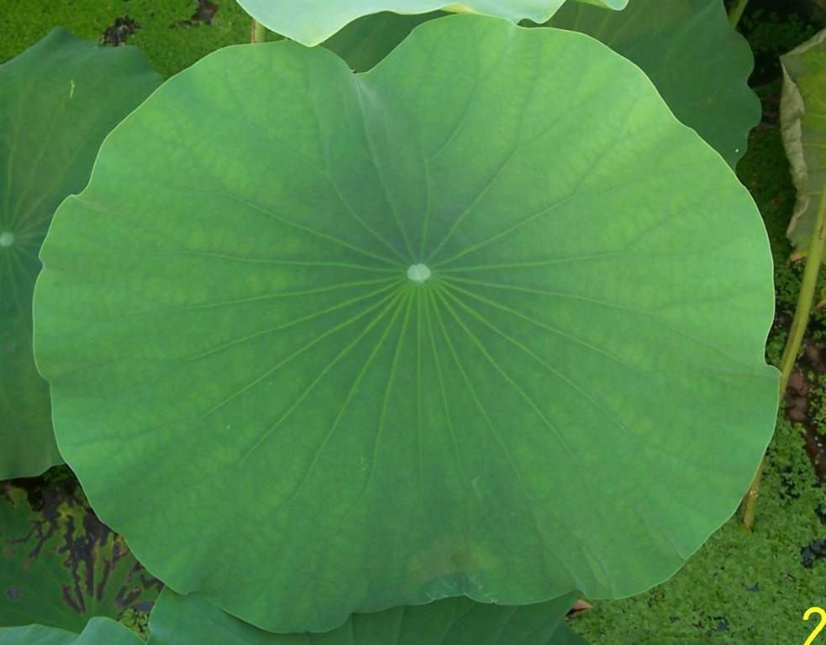

Slide 3
我会读
摇 晶 停 蹲 翅 荷
膀 嘻 珠 篮 透 坪

Slide 4
我会读
荷叶 水珠 摇动 摇篮 亮晶晶 停止
草坪 透明 展翅
翅膀 蹲下 笑嘻嘻

Slide 5
想一想
课文中小水珠、小蜻蜓、小青蛙、小鱼儿把荷叶当做什么？

Slide 6
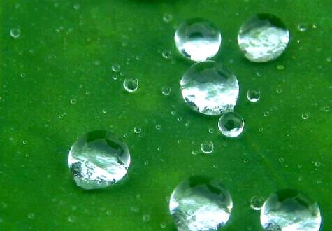
返回

Slide 7

荷叶圆圆的，绿绿的。
小水珠说：“荷叶是我的摇篮。”
小水珠躺在荷叶上，眨着亮晶晶
的眼睛。

Slide 8
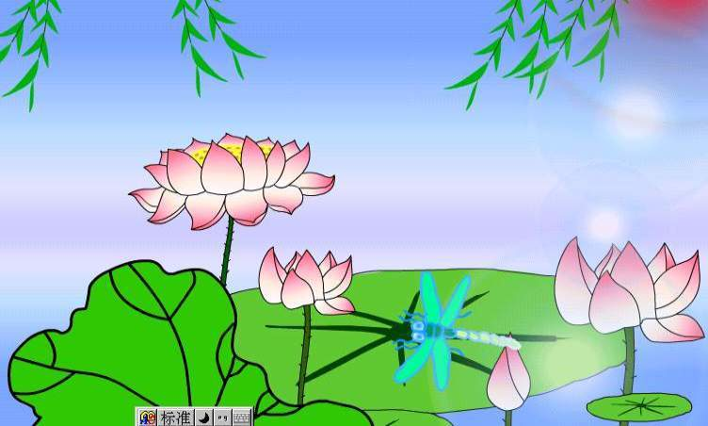
小蜻蜓说：“荷叶是我的停
机坪。”小蜻蜓立在荷叶上,
展开透明的翅膀。

Slide 9
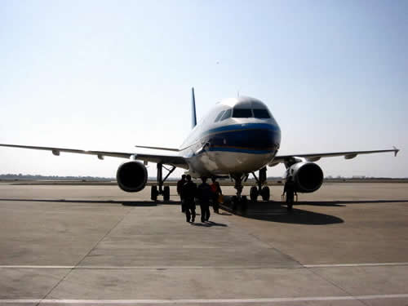

Slide 10
小蜻蜓说：“荷叶是我的停
机坪。”小蜻蜓立在荷叶上,
展开透明的翅膀。

Slide 11
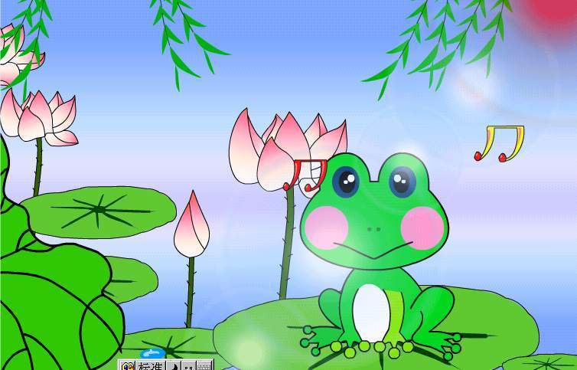
小青蛙说：“荷叶是我的歌台。”小青蛙蹲在荷叶上，呱呱地放声歌唱。

Slide 12
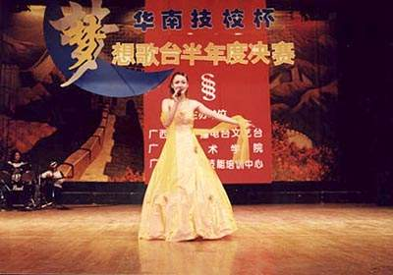
返回

Slide 13
小青蛙说：“荷叶是我的歌台。”小青蛙蹲在荷叶上，呱呱地放声歌唱。

Slide 14
想一想
1、小鱼为什么把荷叶当做凉伞？
2、小鱼会在凉伞下干什么呢？
3、我们一起来做这快乐的小鱼儿，美美地读读小鱼儿说的话。

Slide 15

小鱼儿说：“荷叶是我的凉伞。”
小雨儿在荷叶下笑嘻嘻地游
来游去，溅起一朵朵很美很
美的水花。

Slide 16


想一想；荷叶还会是谁的什么呢？
荷叶是——的——。
(谁) （什么）

Slide 17
花 朵
朵

Slide 18
美 丽
美

Slide 19
作业
把自己眼中的荷叶画下来，我们进行一次绘画比赛，看看谁眼中的荷叶最美！

